Slide 1
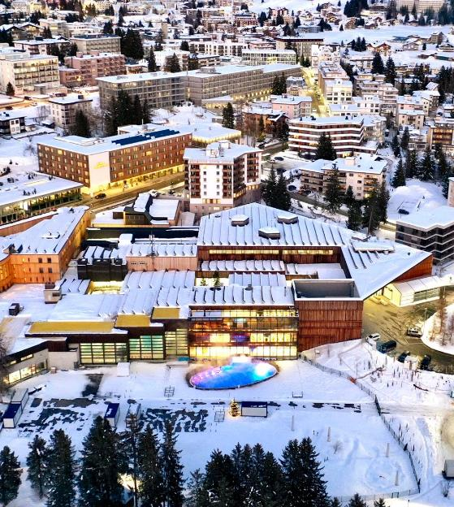
Die regionalwirtschaftliche Bedeutung des Jahrestreffens 2023 des World Economic Forums in Davos
St.Gallen, 29. November 2023
Daniel Zwicker-Schwarm

Slide 2
Inhalt
Zielsetzungen und Methodik
Überblick Jahrestreffen 2023
Vertiefung Unternehmenspräsenzen
Regionalwirtschaftliche Effekte
Abschätzung Steuereffekte

Slide 3
1. Zielsetzungen und Methodik

Slide 4
Fokus der Studie
Regionalwirtschaftliche Effekte des Jahrestreffens 2023 für Davos¹ durch:
  den Veranstalter World Economic Forum und seine Dienstleister
  die am Annual Meeting anwesenden Personen
  weitere Akteure (z.B. Unternehmen, Militär und Polizei)
Aktivitäten von Institutionen und Unternehmen im Zusammenhang mit dem Jahrestreffen (z.B. Events)
Vertiefung Unternehmenspräsenzen: Umnutzungen und Temporärbauten
Steuerliche Effekte (Mehrwertsteuer, Gewinnsteuer, Einkommenssteuer)
¹ einschliesslich Gemeinde Klosters-Serneus

Slide 5
Datengrundlagen
Buchhaltung für das Jahrestreffens in Davos 2023 (WEF und PublicisLive)
Daten bezüglich der Teilnehmenden und anwesenden Personen 2023 (Basis: Badges)
Daten der im Rahmen des Jahrestreffens durchgeführten Events (WEF und WEF-Partnerunternehmen)
Daten der Gemeinde Davos zu den Gesuchen für Umnutzungen, Temporärbauten und Reklamevorrichtungen während des Jahrestreffens 2023

Slide 6
2. Überblick Jahrestreffen 2023

Slide 7
Überblick
Das 53. Jahrestreffen des WEF fand unter dem Motto „Cooperation in a Fragemented World“ vom 16. bis 20. Januar 2023 in Davos statt.
Dabei trafen sich über 2700 Führungspersönlichkeiten aus Politik, Wirtschaft Wissenschaft und Zivilgesellschaft, darunter rund 50 Staats- und Regierungschefs sowie hochrangige Vertreterinnen und Vertreter internationaler Organisationen. Zahlreiche der über 480 Sessions wurden live im Internet übertragen.
In die Organisation und Durchführung des Jahrestreffens sind neben dem WEF als Veranstalter weitere Unternehmen eingebunden: PublicisLive ist seit 1995 offizieller Anbieter von Logistik- und Supportleistungen für das WEF.

Slide 8
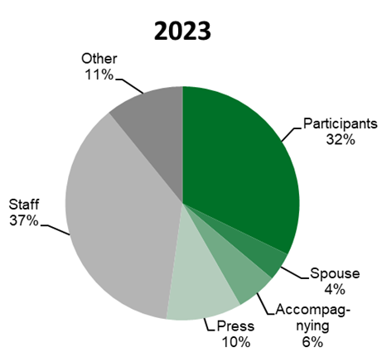
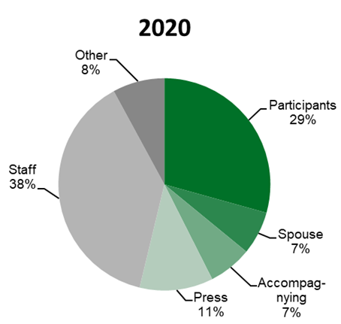
Zusammensetzung der anwesenden Personen am Jahrestreffen
9040 Personen
9785 Personen
Quelle: WEF 2023 (Hinweis: Darstellung ohne Sicherheitspersonal)
Die Zahl der Teilnehmenden blieb gegenüber 2020 konstant. Ein leichter Rückgang ist bei der Zahl der insgesamt für die Sicherheitszone (Kongresszentrum) akkreditierten Personen feststellbar.

Slide 9
3. Vertiefung Unternehmenspräsenzen

Slide 10
Ausgangslage
Zahlreiche Unternehmen, NGOs und Stiftungen sowie einzelne Länder und Regionen sind während des Jahrestreffens mit eigenen Räumlichkeiten für Eigendarstellung, Veranstaltungen und Meetings in Davos präsent.
Dies geschieht entweder über die Umnutzung von Läden, Gastronomie oder Büroetagen oder durch die Errichtung von temporären Bauten auf Plätzen bzw. Gebäudedächern.
Für das Jahr 2023 konnten 92 Umnutzungsprojekte und Temporärbauten mit einer Nutzfläche von insgesamt rund 15 000 m² erfasst werden.¹
¹ Ohne vom WEF beauftragte Umnutzungen/Temporärbauten und „Kleinbauten“ (Küchencontainer, Lagerzelte etc.).

Slide 11
Methodisches Vorgehen
Die Abschätzung der Kosten erfolgte auf Grundlage vorliegender Genehmigungsunterlagen und Fotodokumentationen, sowie für die Studie 2020 durchgeführte Interviews mit involvierten Veranstaltungsagenturen und Messebauern sowie einer Begehung vor Ort.
Aus der Vielfalt der Vorhaben wurden zu drei Typen von Umnutzungen und zwei Typen von Temporärbauten abgeleitet. Die Aussagen aus den Interviews wurden zu differenzierten Kostenansätzen pro Umnutzungstyp bzw. Temporärbautyp verdichtet.
Es standen jedoch keine projektspezifischen Buchhaltungsdaten zur Verfügung. Daher sind die ermittelten Beträge als fundierte Schätzwerte anzusehen.

Slide 12
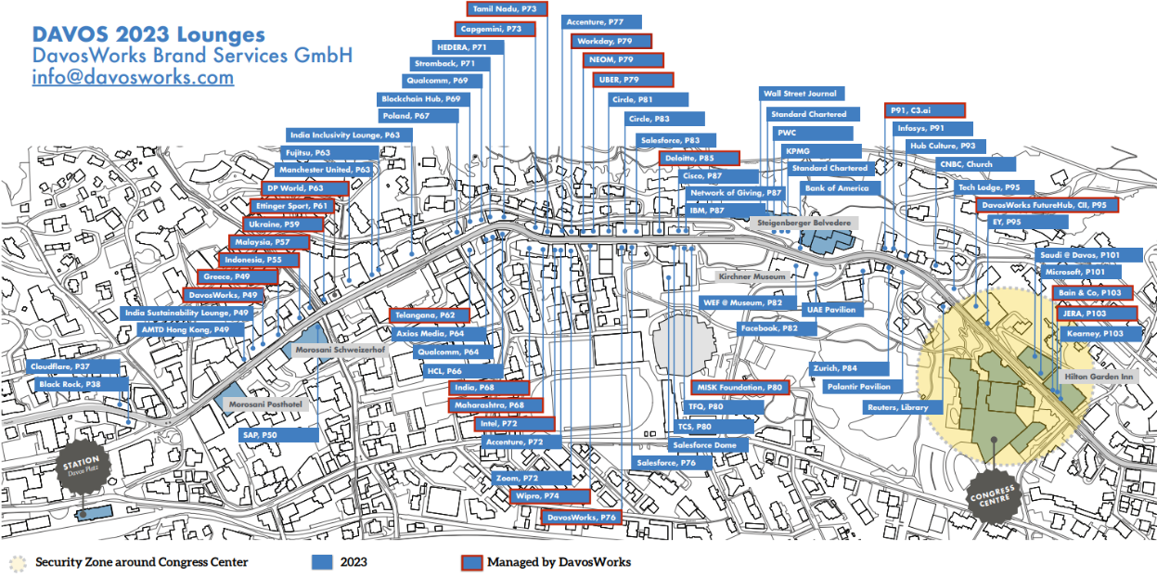
Übersicht Umnutzungen und Temporärbauten Promenade 2023
Quelle: DavosWorks Brandservices (2023), S.2

Slide 13
Typologie Umnutzungen
 | Objekt | Raum- programm | Aufwand Planung und Gestaltung | Aufwand Bespielung
Typ Office | Büroetage/Praxis (meist 40-80 m²) | Büros, Meetingräume | gering (vorhandene Möblierung) | gering
Typ Meeting Point | Laden/ Gastronomie (meist 80-120 m²) | Kl. Eventzone/ Lounge, Meetingräume, Büros | mittel (einfache Aussenwerbung, standardisierte Möblierung) | mittel (kleine Events)
Typ Showroom | Laden/ Gastronomie (meist 120-180 m², teilw. zweigeschossig) | Gr. Eventzone/ Lounge, Coffee bar u.ä, Meetingräume, Büros | hoch (Fassaden- u. Grundrissumgestaltung, technisch aufwendige Präsentation etc.) | hoch (laufendes Catering, Panels, grosse Events)
Quelle: Eigene Darstellung IMP-HSG

Slide 14
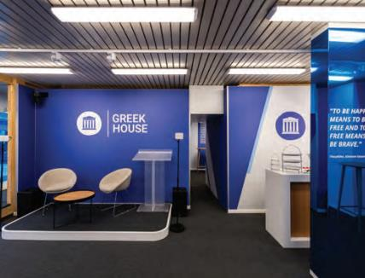
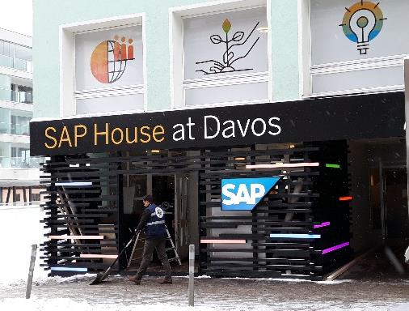
Beispiele für Umnutzungen Jahrestreffen 2023
Quelle: DavosWorks Brand Services 2023 (urheberrechtlich geschützt, links), D. Zwicker-Schwarm (rechts)
Typ Meeting Point: einfache Umgestaltung (li.), Typ Showroom: aufwändige Fassadenumgestaltung (re.)

Slide 15
Kennzahlen Umnutzungen Jahrestreffen 2023
 | Typ Office | Typ Meeting Point | Typ Showroom | Summe
Projekte | 20 | 31 | 26 | 77
Gesamtfläche (m²) | ca. 2 500 | ca. 4 800 | ca. 4 000 | ca. 11 300
Herkunft ausführendes Unternehmen (Lead):
Davos | 13 | 1 | 0 | 14
Schweiz | 6 | 24 | 15 | 45
Ausland | 1 | 6 | 11 | 18
Quelle: Eigene Berechnungen auf Grundlage Bewilligungen Gemeinde Davos sowie Internet-Recherchen

Slide 16
Typologie Temporärbauten
 | Objekt | Raum- programm | Aufwand Planung, Bau, Gestaltung | Aufwand Bespielung
Typ Systembau | Container- oder Fertigmodule | Meetings, Events, Büros | mittel – hoch (u.a. Innenausbau, eigene Sanitäranlagen) | hoch (u.a. laufendes Catering, grosse Events)
Typ Sonderbau | Kunden-spezifischer (Holz-)Bau | Meetings, Events, Büros | hoch (u.a. Spezialanfertigung, Innenausbau, eigene Sanitäranlagen) | hoch (u.a. laufendes Catering, grosse Events)
Quelle: Eigene Darstellung IMP-HSG

Slide 17
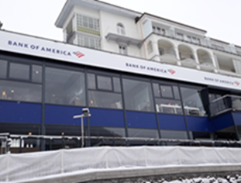
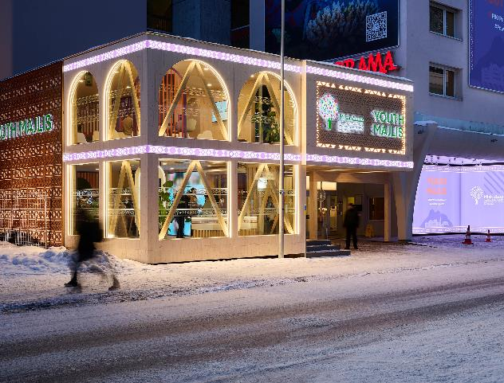
Beispiele für Temporärbauten Jahrestreffen 2023
Quelle: D. Zwicker-Schwarm, IMP-HSG (links), Richnerstutz rechts (urheberrechtlich geschützt)
Pavillon am Hotel Steigenberger Belvedere (Systembauweise) (li.), Youth Majlis Pavilion (Sonderbau) (re.)

Slide 18
Kennzahlen Temporärbauten Jahrestreffen 2023
 | Systembau | Sonderbau | Summe
Projekte | 8 | 7 | 15
davon Eigenprojekte Hotels | 4 | - | 4
Gesamtfläche (m²) | ca. 2 500 | ca. 1 400 | ca. 3 900
Herkunft ausführendes Unternehmen (Lead):
Davos | 1 | 1 | 2
Schweiz (Rest) | 6 | 5 | 11
Ausland | 1 | 1 | 2
Quelle: Eigene Berechnungen auf Grundlage Bewilligungen Gemeinde Davos sowie Internet-Recherchen

Slide 19
Kostenabschätzung Umnutzungen und Temporärbauten
Für die temporäre Anmietung von Räumlichkeiten sowie Freiflächen für Temporärbauten in Davos wurden rund 14.8 Mio. CHF ausgegeben.
Die damit den temporären Räumlichkeiten zusammenhängenden Agentur- und Bauleistungen können mit 19.0 Mio. CHF veranschlagt werden, davon entfallen auf Davos rund 1.9 Mio. CHF. Für Security und Reinigung werden in Davos rund 1.3 Mio. CHF verausgabt.
Während der Auf- und Abbauphasen geben Agenturen und Handwerker von ausserhalb rund 0.7 Mio. CHF für Beherbergung und Versorgung aus.
In der Summe sind mit Umnutzungen, Temporärbauten sowie Aussenwerbung Ausgaben in Höhe von 18.8 Mio. CHF in Davos verbunden, weitere 13.6 Mio. CHF fallen in der restlichen Schweiz an.

Slide 20
Regionalwirtschaftliche Bewertung
Die räumlichen Präsenzen von Unternehmen, NGOs und Stiftungen sowie Ländern und Regionen beim Jahrestreffen nehmen mit 92 Projekten auf rund 15 000 m² mittlerweile einen grossen Umfang ein. Immobilieneigentümer und Gewerbetreibende erhalten für eine zwei- bis dreiwöchige Zwischennutzung ihrer Liegenschaft erhebliche Mietzahlungen.
Der weitaus grösste Teil der Aufträge im Bereich Agentur- und Bauleistungen wird durch Schweizer Unternehmen ausserhalb Davos vergeben – aber auch lokale Handwerksbetriebe profitieren in kleinerem Umfang. Lokale Beherbergungs- und Gastronomiebetriebe und Vermieter von Ferienwohnungen profitieren während der Auf- und Abbauphase.
Die hohen Mietpreise während des Jahrestreffens haben nach Expertensicht teilweise auch negative Folgen für Einzelhandel und Stadtentwicklung, indem Leerstände unter Jahr toleriert und Modernisierungen unterbleiben.

Slide 21
4. Regionalwirtschaftliche Effekte

Slide 22
Veranstaltungsausgaben des WEF
Für die Durchführung des Jahrestreffens wendete das WEF 2023 45.9 Mio. CHF auf. Davoser Unternehmen profitierten davon in Höhe von 22.2 Mio. CHF, dies entspricht 48 % aller getätigten Veranstalterausgaben.
Von den Ausgaben des Veranstalters profitieren insbesondere die Hotellerie, Parahotellerie (z.B. Vermietung von Ferienwohnungen) und Gastronomie (rund 10 Mio. CHF).
Weitere Branchenschwerpunkte der Veranstalterausgaben in Davos umfassen das Bau- und Ausbaugewerbe (z.B. Zimmerei, Gerüstbau), Verkehr und Lagerei (z.B. Shuttle Service), Energieversorgung, sonstige wirtschaftliche Dienstleistungen (z.B. Gebäudereinigung und Sicherheitsdienste) sowie Grundstücks- und Wohnungswesen (Anmietung von Gebäuden und Parkplätzen).

Slide 23
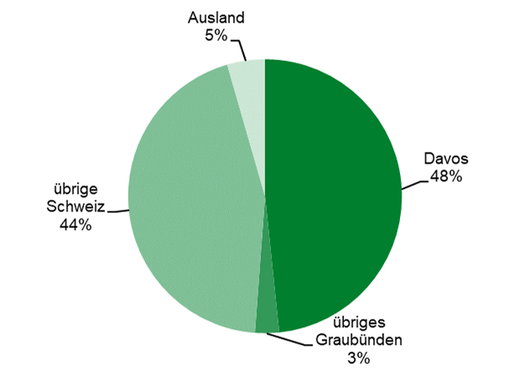
Räumliche Verteilung der Ausgaben des WEF für das Jahrestreffen 2023
Quelle: WEF 2023, eigene Berechnungen

Slide 24
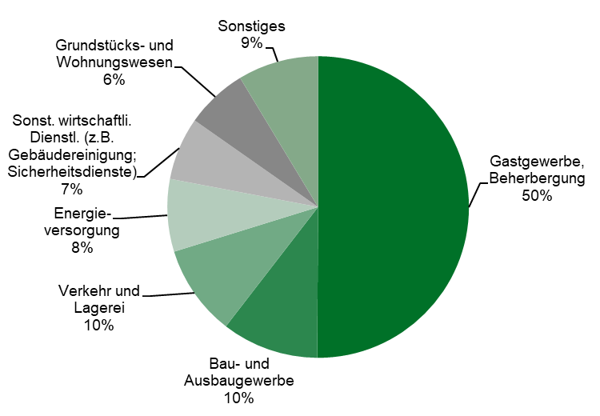
Ausgaben WEF und PublicisLive in Davos 2023 nach Branchen
Quelle: WEF 2023, eigene Berechnungen

Slide 25
Teilnehmende
Die Teilnehmenden, ihre EhepartnerInnen und Begleitpersonen (insgesamt rund 3800 Personen) geben während ihres Aufenthalts in Davos Geld für Übernachtung sowie für Verpflegung, Shopping und Sonstiges aus.
Es wird von durchschnittlich 162 CHF Tagesausgaben pro Person für Verpflegung, Shopping und Sonstiges ausgegangen. Daraus ergeben sich Ausgaben von rund 2.4 Mio. CHF in Gastronomie, Einzelhandel und bei sonstigen Dienstleistern (z.B. Taxiunternehmen).
Mit Abstand die grösste Ausgabenposition sind die Übernachtungskosten in Höhe von rund 17.2 Mio. CHF. Hierin enthalten sind auch die Hotelübernachtungen, die über den WEF-Dienstleister PublicisLive gebucht werden.
Die Gesamtausgaben der Teilnehmenden in Davos belaufen sich somit auf insgesamt rund 19.6 Mio. CHF.

Slide 26
Unternehmen: Events und Personal
Während des Jahrestreffens veranstalten Unternehmen, NGOs und Stiftungen sowie Länder und Regionen eine Vielzahl von Events in eigenen temporären Räumlichkeiten oder Hotels etc.
Temporäre Räumlichkeiten: Rund 500 Events durch Unternehmen, Organisationen und Regierungen sind mit Ausgaben in Höhe von 6.1 Mio. CHF für Catering, Veranstaltungstechnik etc. verbunden, davon 1.6 Mio. CHF an Davoser Unternehmen.
Hotels: Rund 500 Events durch Unternehmen, Organisationen und Regierungen führen zu Ausgaben in Höhe von 6.3 Mio. CHF in der Davoser Hotellerie und Gastronomie.
Involviertes Unternehmenspersonal und ihre Dienstleister (z.B. Agenturen) geben rund 1.1 Mio. CHF für Übernachtung, Gastronomie und Sonstiges in Davos aus.
Insgesamt betragen die Ausgaben in Davos für Events und Personal damit rund 9.0 Mio. CHF.

Slide 27
Presse- und Medienvertreter
Während des Jahrestreffens 2023 hielten sich rund 950 akkreditierte Mitarbeitende von Medienunternehmen in Davos auf.
Insgesamt tätigten Medienvertreter während ihres Aufenthalts Ausgaben für Übernachtung, Gastronomie und Sonstiges von ca. 1.8 Mio. CHF.
Auch hier betrifft das Gros der Ausgaben die Hotellerie und Gastronomie.

Slide 28
Sicherheit: Militär und Polizei
Während des Jahrestreffens 2023 waren 4200 Armeeangehörige sowie Polizeikräfte aus der ganzen Schweiz eingesetzt.¹ Der Anteil des WEF an den damit verbundenen Sicherheits-aufwendungen beträgt rund 3 Mio. CHF.²
Für die Polizeikräfte werden Raum Davos Gemeinschaftsunterkünfte, Verpflegung oder handwerkliche Dienstleistungen (z.B. für Temporärbauten) und Sachgüter (z.B. Treibstoff) in Höhe von rund 2.3 Mio. CHF nachgefragt .
Zusätzlich mit den privaten Ausgaben der eingesetzten Armee- und Polizeikräfte ergeben sich Umsätze von rund 2.8 Mio. CHF.
¹ Der Einsatz der Armee im Assistenzdienst wird über das ordentliche Budget des Eidgenössischen Departements für Verteidigung, Bevölkerungsschutz und Sport (VBS) finanziert und wird hier nicht betrachtet.
² Für die Berechnung der regionalwirtschaftlichen Effekte wird nur dieser Anteil des WEF an den Sicherheitskosten für den interkantonalen Polizei-Einsatz berücksichtigt.

Slide 29
Gesamtumsätze durch das Jahrestreffen 2023 in Davos
Ausgaben
Veranstalter
Ausgaben
Teilnehmende¹
Ausgaben
Unternehmen
(Präsenzen)
Ausgaben
Unternehmen
(Events)
Ausgaben
Presse
Ausgaben
Sicherheit²
19.9 Mio. CHF
19.6 Mio. CHF
18.8 Mio. CHF
9.0 Mio. CHF
1.8 Mio. CHF
2.8 Mio. CHF
Direkte und indirekte Umsätze Davos
ca. 69 Mio. CHF
Multiplikator
1.45
Gesamtumsatz Davos
ca. 100 Mio. CHF
¹ Inklusive der durch die Teilnehmenden über WEF bzw. PublicisLive gebuchten Übernachtungen.
² Nur Umsätze der durch das WEF anteilsmässig getragenen Sicherheitskosten.

Slide 30
Gesamtumsätze durch das Jahrestreffen 2023 Schweiz (inkl. Davos)
Ausgaben
Veranstalter
Ausgaben
Teilnehmende¹
Ausgaben
Unternehmen
(Präsenzen)
Ausgaben
Unternehmen
(Events)
Ausgaben
Presse
Ausgaben
Sicherheit²
40.5 Mio. CHF
25.9 Mio. CHF
32.3 Mio. CHF
13.1 Mio. CHF
2.2 Mio. CHF
3.9 Mio. CHF
Direkte und indirekte Umsätze Davos
ca. 114 Mio. CHF
Multiplikator
1.59
Gesamtumsatz Davos
ca. 181 Mio. CHF
¹ Inklusive der durch die Teilnehmenden über WEF bzw. PublicisLive gebuchten Übernachtungen.
² Nur Umsätze der durch das WEF anteilsmässig getragenen Sicherheitskosten.

Slide 31
Zusammenfassung
Die Umsätze im Zusammenhang mit dem Jahrestreffen in Davos sind in den letzten Jahren moderat, aber kontinuierlich angestiegen. Der direkte und indirekte Umsatz durch das Jahrestreffen betrug im Jahr 2023 in Davos rund 69 Mio. CHF gegenüber 63 Mio. CHF im Jahr 2020.
Der Gesamtumsatz für Davos betrug 2023 – inklusive des regionalen Multiplikatoreffekts – rund 100 Mio. CHF (2020: 92 Mio. CHF). Für die Schweiz (inklusive Davos) wird ein Gesamtumsatz von 181 Mio. CHF berechnet.
Für den Umsatzanstieg gegenüber 2020 sind insbesondere gestiegene Produktionskosten, Einmaleffekte (z.B. Teststationen und Hygienemassnahmen im Zusammenhang mit der COVID-19 Pandemie) und Preissteigerungen in der Hotellerie ursächlich. Andere umsatzrelevante Faktoren wie die Zahl der Teilnehmenden sowie der Umfang der Unternehmensrepräsentanzen und Events haben sich seit 2020 hingegen nur leicht erhöht.

Slide 32
Vergleich Kennziffern zum Jahrestreffen im Zeitverlauf
 | 2023 | 2020 | 2017 | 2015 | 2011 | 2001
Anzahl Teilnehmende¹ | 3 780 | 4 160 | 4 250 | 4 760 | 3 900 | 3 500
Anzahl anwesende Personen (Badges) | 10 580 | 11 800 | 12 000 | 11 000 | 10 000 | 6 500-7 000
Umsatz Jahrestreffen Davos | 69 Mio. CHF | 63 Mio. CHF | 41 Mio. CHF | 34 Mio. CHF | 28.7 Mio. CHF | 17.5 Mio. CHF
davon Veranstalter (WEF/PublicisLive)² | 34.2 Mio. CHF | 26.2 Mio. CHF | 22.3 Mio. CHF | 18.6 Mio. CHF | 14.5 Mio. CHF | 7.4 Mio. CHF
davon Teilnehmende³ | 7.6 CHF | 4.2 Mio. CHF | 3.8 Mio. CHF | 4.1 Mio. CHF | 2.9 Mio. CHF | 2.5 Mio. CHF
davon Unternehmen (Präsenzen/Events)⁴ | 27.8 Mio. CHF | 27.6 Mio. CHF | 9.4 Mio. CHF | 10.3 Mio. CHF | 10.3 Mio. CHF | 5.5 Mio. CHF
Anzahl Events Unternehmen (ohne WEF) | 1 050 | 1 000 | 630 | 560 | 560 | 190
Gesamtumsatz Davos (inklusive Multiplikatoreffekte) | 100 Mio. CHF | 92 Mio. CHF | 60 Mio. CHF | 50 Mio. CHF | 41-42 Mio. CHF | 22.7 Mio. CHF
Umsatz Hotellerie/Gastronomie in Davos | 35.9 Mio. CHF | 28 Mio. CHF | 27 Mio. CHF | 24.4 Mio. CHF | 20.6 Mio. CHF | 10-11 Mio. CHF
Generierte Logiernächte | nicht erhoben | nicht erhoben | nicht erhoben | 37 200 | 31 200 | 24 000
1 Inklusive Ehepartner und Begleitpersonen
2 Inklusive der durch die Teilnehmenden über WEF bzw. PublicisLive gebuchten Übernachtungen (2023 in Höhe von 12 Mio. CHF)
3 Abzüglich der durch die Teilnehmenden über WEF bzw. PublicisLive gebuchten Übernachtungen (2023 in Höhe von 12 Mio. CHF)
4 Für 2020 und 2023 inklusive Unternehmensausgaben für Umnutzungen und Temporärbauten

Slide 33
5. Abschätzung Steuereffekte

Slide 34
Betrachtete Steuerarten
Steuer | Steuergegenstand
Mehrwertsteuer (Bund) | Lieferungen und Dienstleistungen von Unternehmen im Zusammenhang mit dem Jahrestreffen
Gewinnsteuer (direkte Bundessteuer, Kantonssteuer) | Gewinne der Unternehmen, die Umsätze im Zusammenhang mit dem Jahrestreffen erzielen
Einkommenssteuer (direkte Bundessteuer, Kantonssteuer, Gemeindesteuer) | Lohnzahlungen der Unternehmen, die Umsätze im Zusammenhang mit dem Jahrestreffen erzielen
Quelle: eigene Darstellung IMP-HSG

Slide 35
Hinweise zur Interpretation
Die hier vorgenommenen Berechnungen der steuerlichen Effekte mittels Durchschnittswerten können nur als grobe Schätzung verstanden werden.
Bei der Einkommenssteuer sowie der Gewinnsteuer hängt das konkrete Steueraufkommen hängt von verschiedenen individuellen Merkmalen der Steuerpflichtigen Individuen bzw. Unternehmen ab, für keine Informationen vorliegen. Entsprechend wurden Durchschnittswerte aus der Steuerstatistik zum Ansatz gebracht.
Bei der Mehrwertsteuer bleiben trotz Zerlegung der Ausgaben auf Wirtschaftszweige noch erhebliche Unschärfen (z.B. Aufgliederung der Ausgaben im Detailhandel: tatsächliches Verhältnis von Ausgaben zum normalen und zum reduzierten Steuersatz).

Slide 36
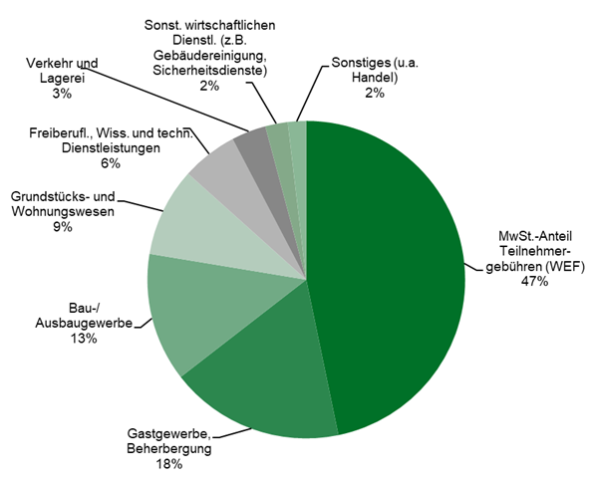
Abschätzung Mehrwertsteuereffekte
Das Mehrwertsteueraufkommen durch das Jahrestreffen 2023 wird auf rund 6.0 Mio. CHF geschätzt.
Es entfällt komplett auf den Bund.
Den grössten Anteil an den Mehrwertsteuerzahlungen haben die Teilnehmergebühren.
Quelle: Eigene Berechnungen IMP-HSG

Slide 37
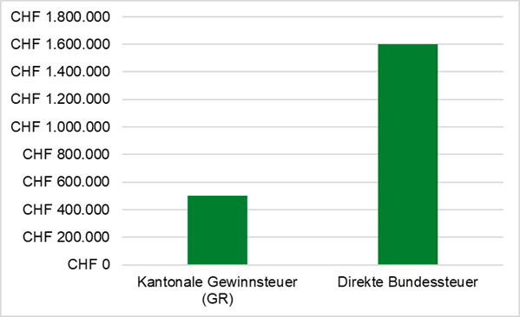
Abschätzung Gewinnsteuereffekte
Das Gewinnsteueraufkommen für Bund und Kanton Graubünden schätzen wir auf 2.1 Mio. CHF.
Dabei beträgt das Aufkommen beim Bund rund 1.6 Mio. CHF, beim Kanton Graubünden rund 0.5 Mio. CHF.
Quelle: Eigene Berechnungen IMP-HSG
Hinweis: Berechnung des Steueraufkommens beim Bund (alle Ausgaben in der Schweiz) und beim Kanton GR (Ausgaben in Davos und Graubünden). Unberücksichtigt bleiben die in anderen Teilen der Schweiz auf kantonaler und kommunaler Ebene generierten Gewinnsteuern.

Slide 38
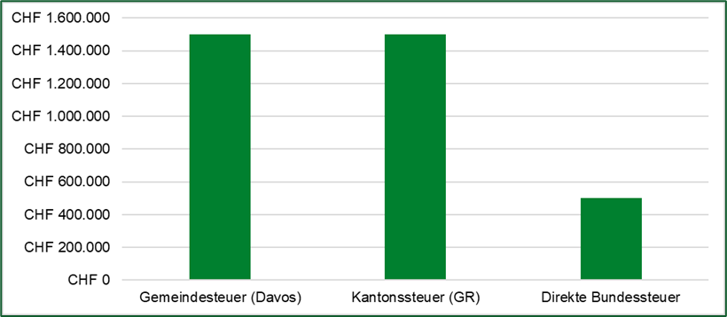
Abschätzung Einkommenssteuereffekte
Die durch das Jahrestreffen2023 generierte Einkommenssteuer wird auf rund 3.5 Mio. CHF geschätzt
Davon entfallen rund 0.5 Mio. CHF auf den Bund (direkte Bundessteuer), rund 1.5 Mio. CHF auf den Kanton Graubünden und ebenfalls rund 1.5 Mio. CHF auf die Gemeinde Davos.
Quelle: Eigene Berechnungen IMP-HSG
Hinweis: Berechnung des Steueraufkommens der direkten Bundessteuer (alle Ausgaben in der Schweiz), Kantonssteuer (Ausgaben in Davos und Graubünden) sowie Gemeindesteuer (nur Ausgaben in Davos). Unberücksichtigt bleibt die in anderen Teilen der Schweiz auf kantonaler und kommunaler Ebene generierte Einkommenssteuer.

Slide 39
Zusammenfassung Steuereffekte
Die Durchführung des Jahrestreffens erhöht das Steueraufkommen von Bund, Kanton Graubünden sowie der Gemeinde Davos. Für das Jahrestreffen 2023 schätzen wir Steuereinnahmen von insgesamt 11.6 Mio. CHF für die Gemeinde Davos, den Kanton Graubünden sowie den Bund:
Beim Bund fallen davon 8.1 Mio. CHF an direkter Bundessteuer (Einkommenssteuer und Gewinnsteuer) sowie Mehrwertsteuer an.
Beim Kanton Graubünden sind es rund 2.0 Mio. CHF an Kantonssteuer (Einkommenssteuer und Gewinnsteuer).
Bei der Gemeinde Davos sind dies rund 1.5 Mio. CHF an Gemeindesteuer (Einkommenssteuer).
Weitere kantonale und kommunale Steuereinnahmen durch Lieferungen und Dienstleistungen von Unternehmen mit Geschäftssitz ausserhalb Graubündens sind in dieser Betrachtung nicht enthalten.

Slide 40
Vielen Dank.
Daniel Zwicker-Schwarm
Projektleiter
+41 71 224 25 34
daniel.zwicker-schwarm@unisg.ch
Akkreditierungen

